Slide 1

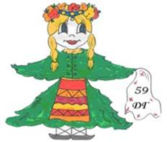
Модел на работа със семействата и децата в периода на адаптация от семейна среда към
ДГ №59 „Елхица“

Slide 2
Теория на привързаността:
Теорията е на английския психоаналитик и психиатър Джон Боулби и гласи, че децата развиват силни емоционални връзки с човека, който се грижи за тях през първата година от живота им- основната фигура на привързаност.
Майката служи за „сигурна база“, от която детето обследва света.

Slide 3
Боулби определя четири отличителни характеристики на
привързаност:
Поддържане на близост-стремежът на детето да бъде близо до обекта на привързаност.
Сигурно убежище-обръщане към обекта на привързаност за утеха и безопасност в ситуация на страх или опасност.
Сигурна база-обектът на привързаност действа като база за сигурност, от която детето може да изследва околната среда.
Дистрес при раздяла-безпокойство, което се случва при отсъствието на фигурата на привързаност.

Slide 4
Стил на привързаност-
четири типа привързаност
Сигурна –около 65% от децата
Амбивалентна-около 15%/ за България % е по-висок/
Избягваща- около 25% от децата
Дезорганизирана- около 10% от децата

Slide 5
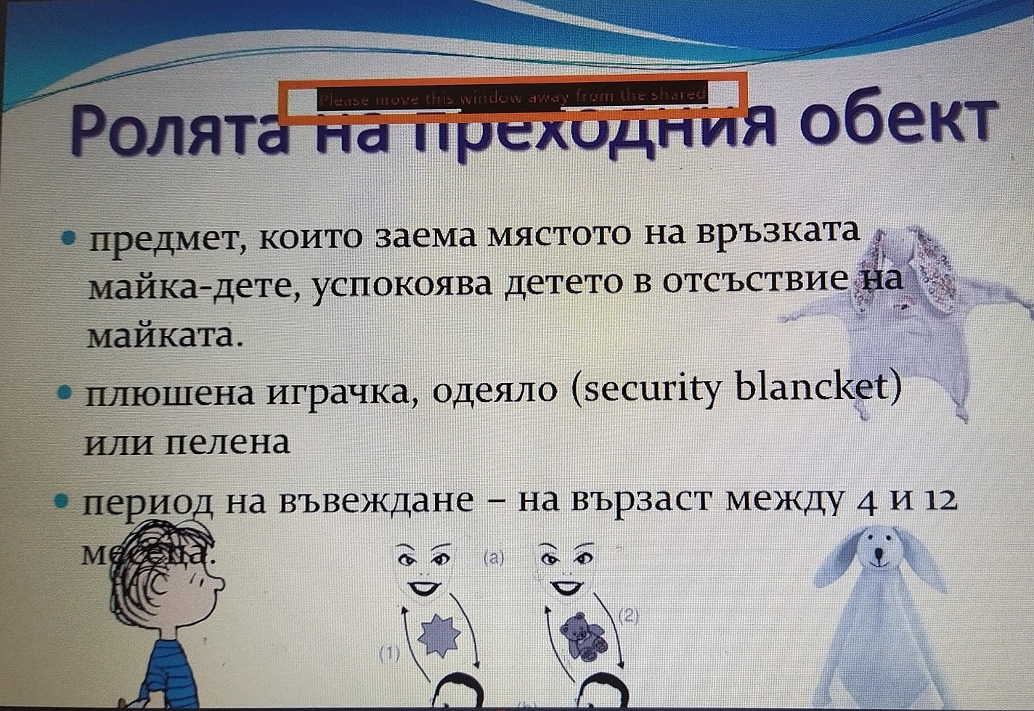

Slide 6
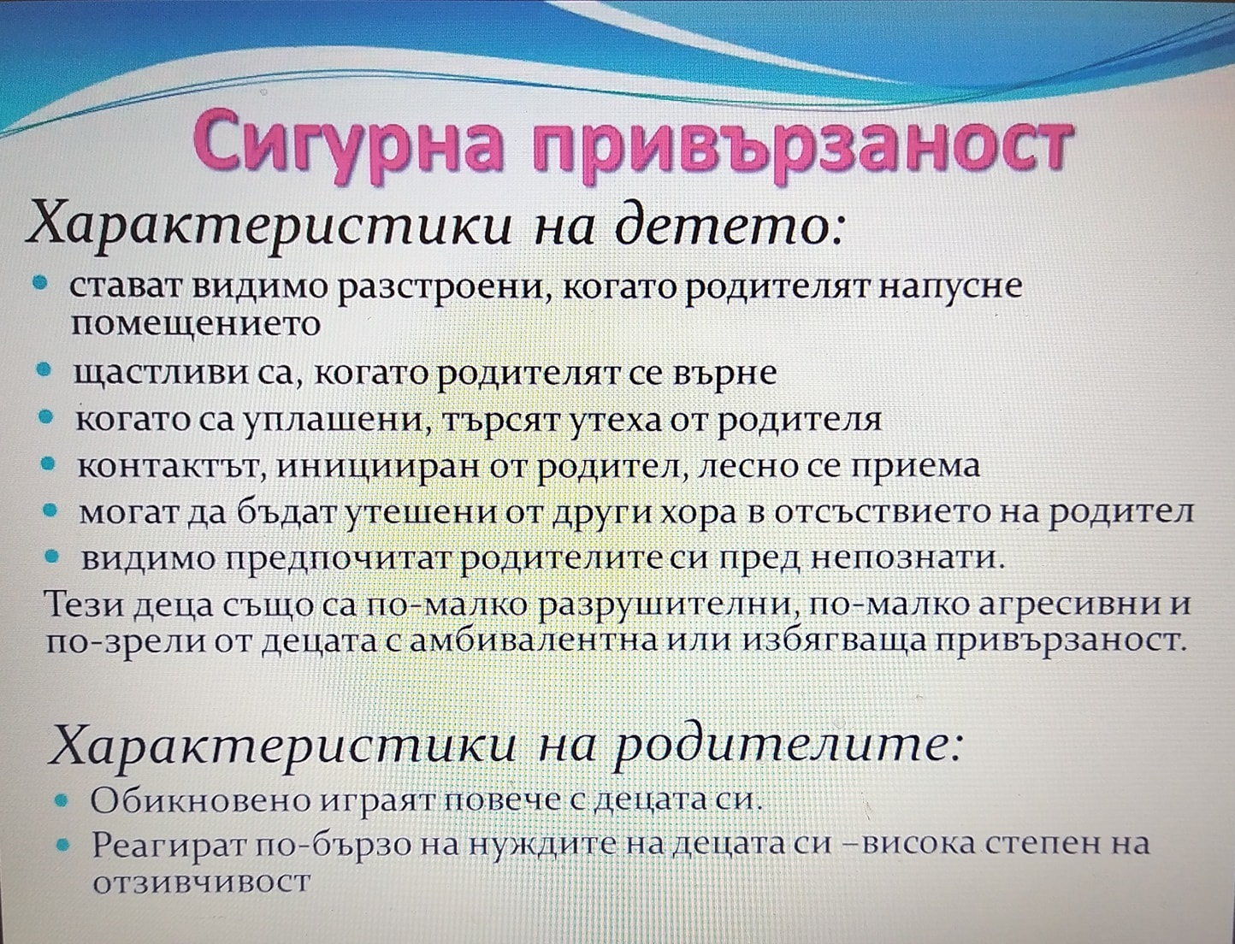

Slide 7
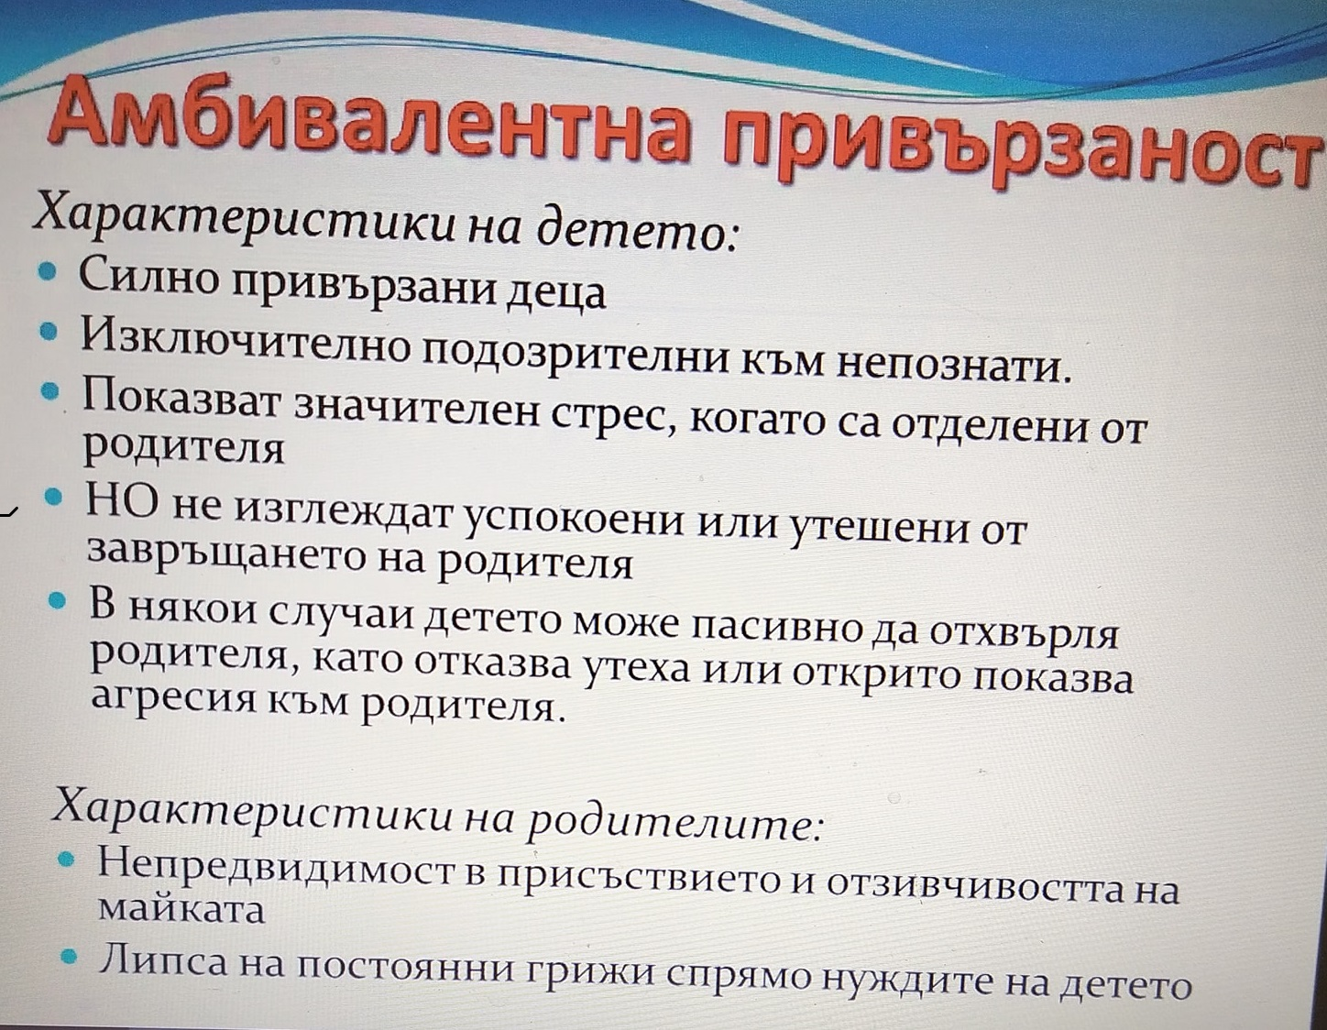

Slide 8


Slide 9
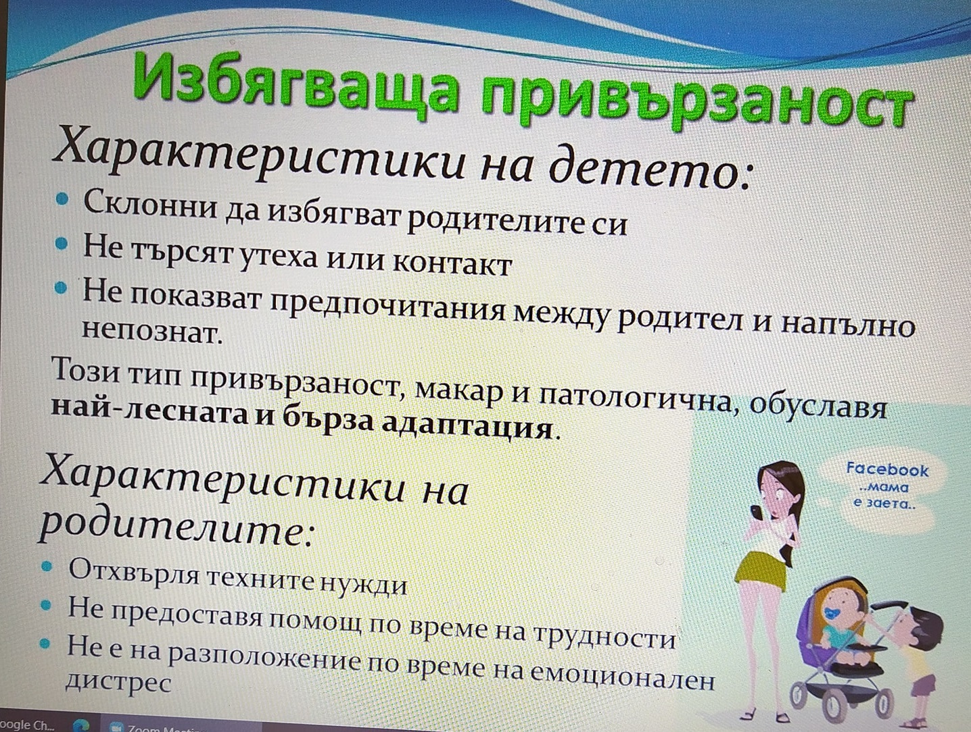

Slide 10
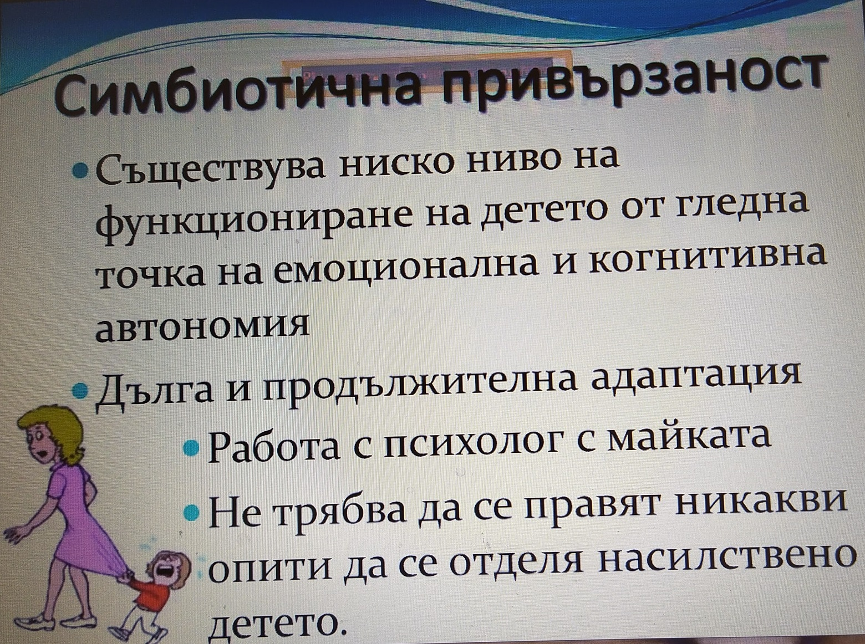

Slide 11
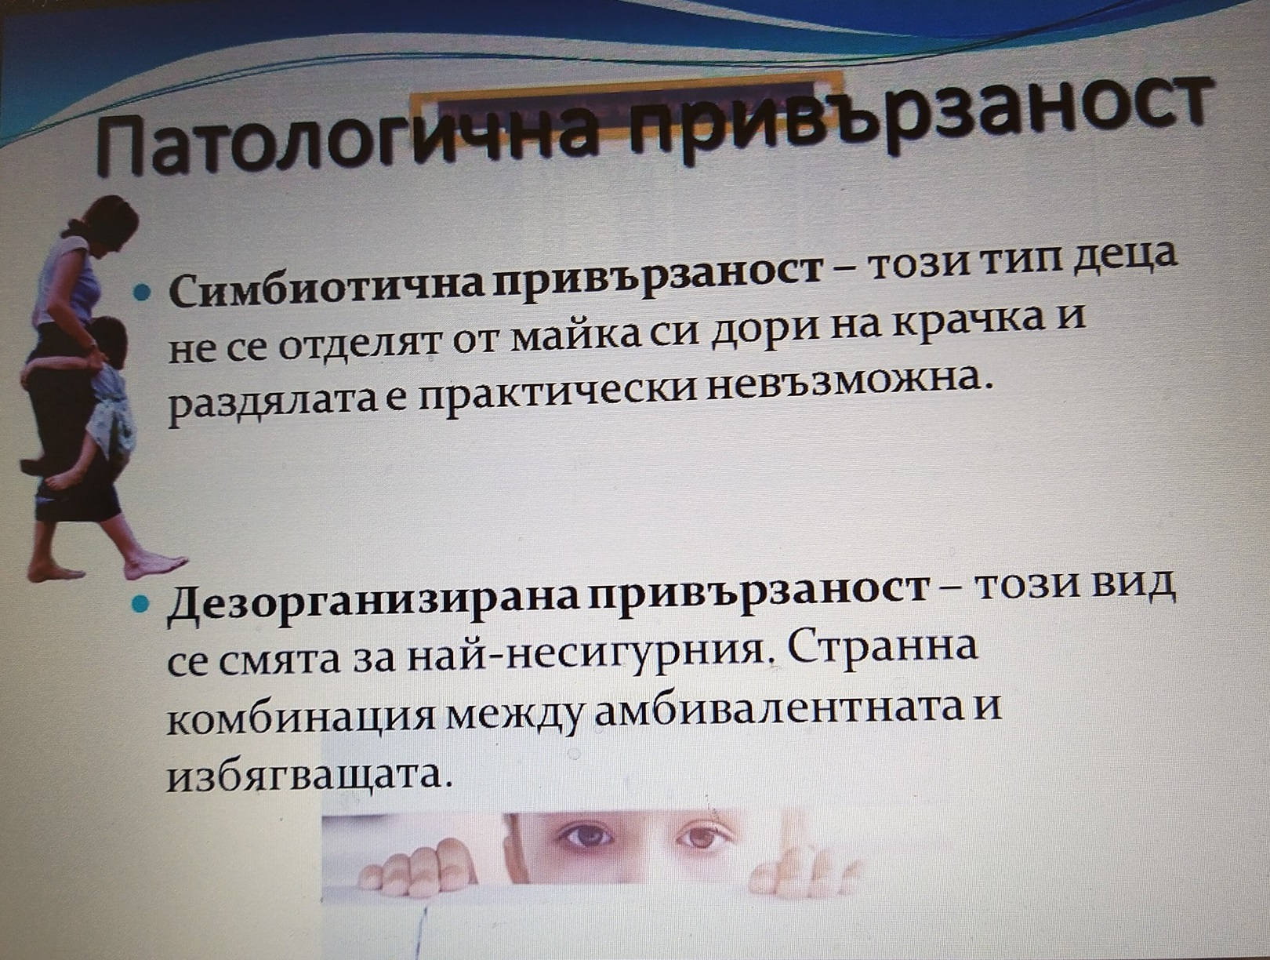

Slide 12
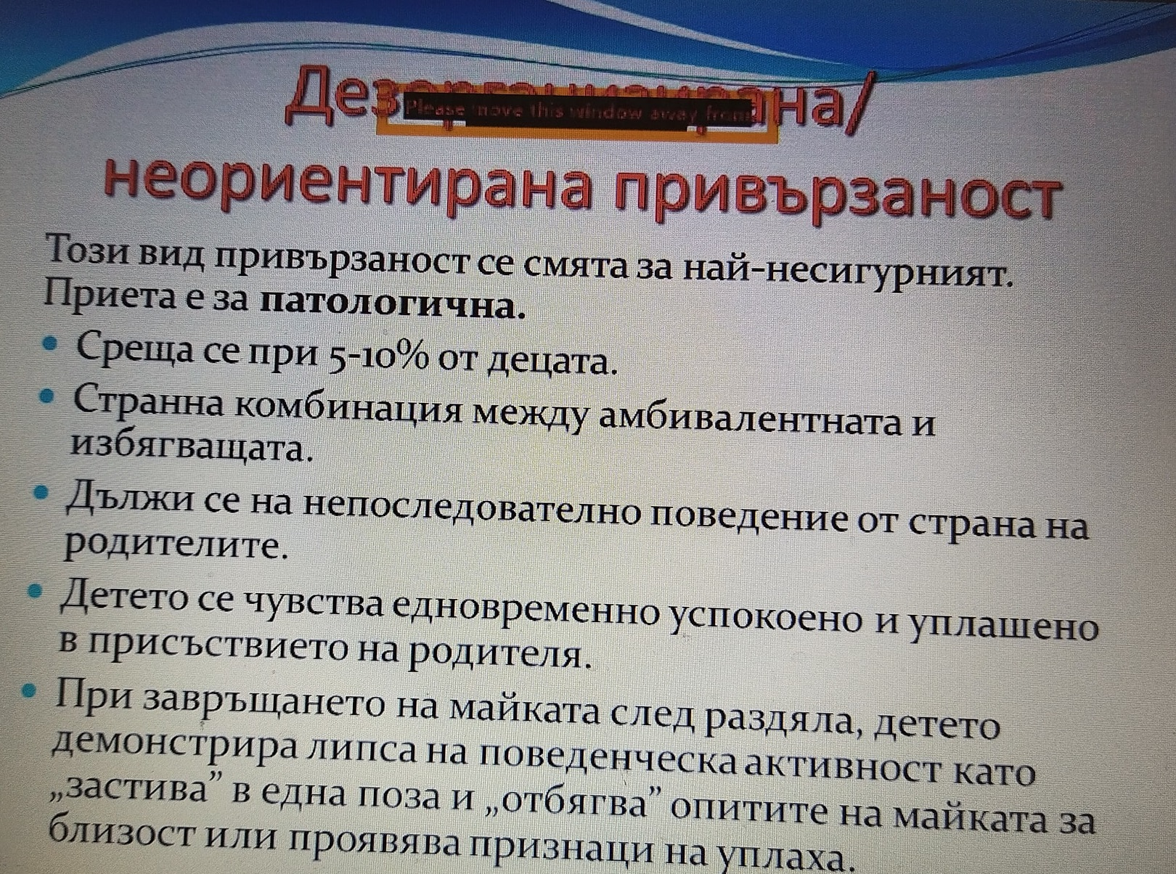

Slide 13
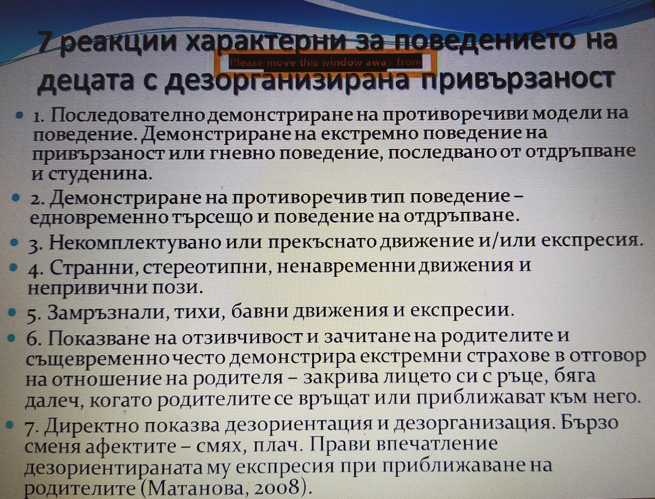

Slide 14
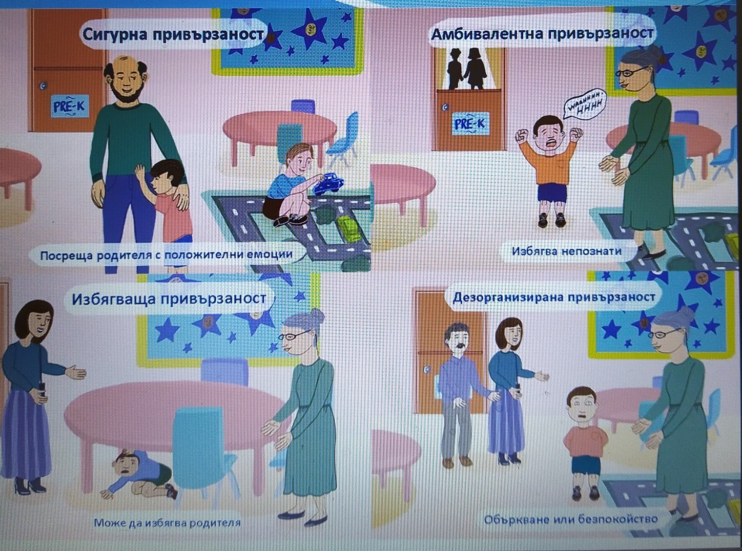

Slide 15
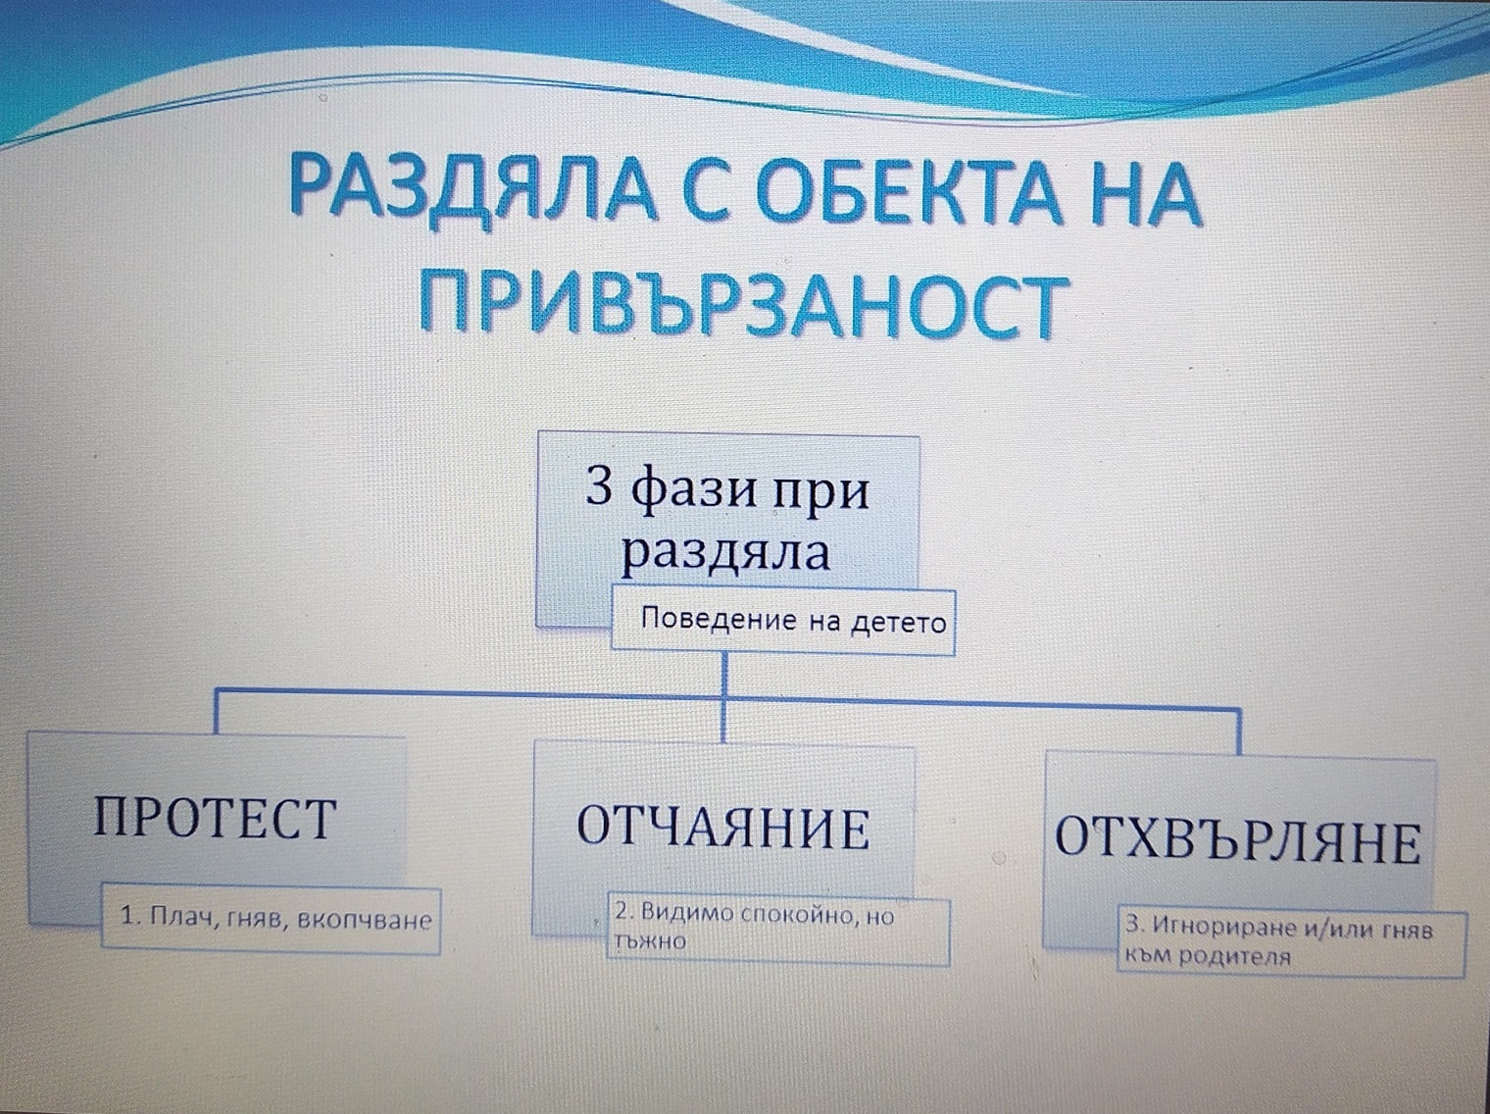

Slide 16
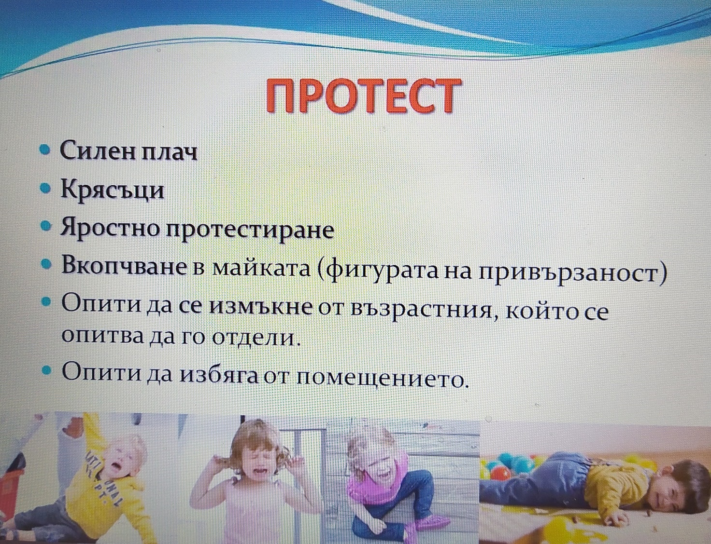

Slide 17
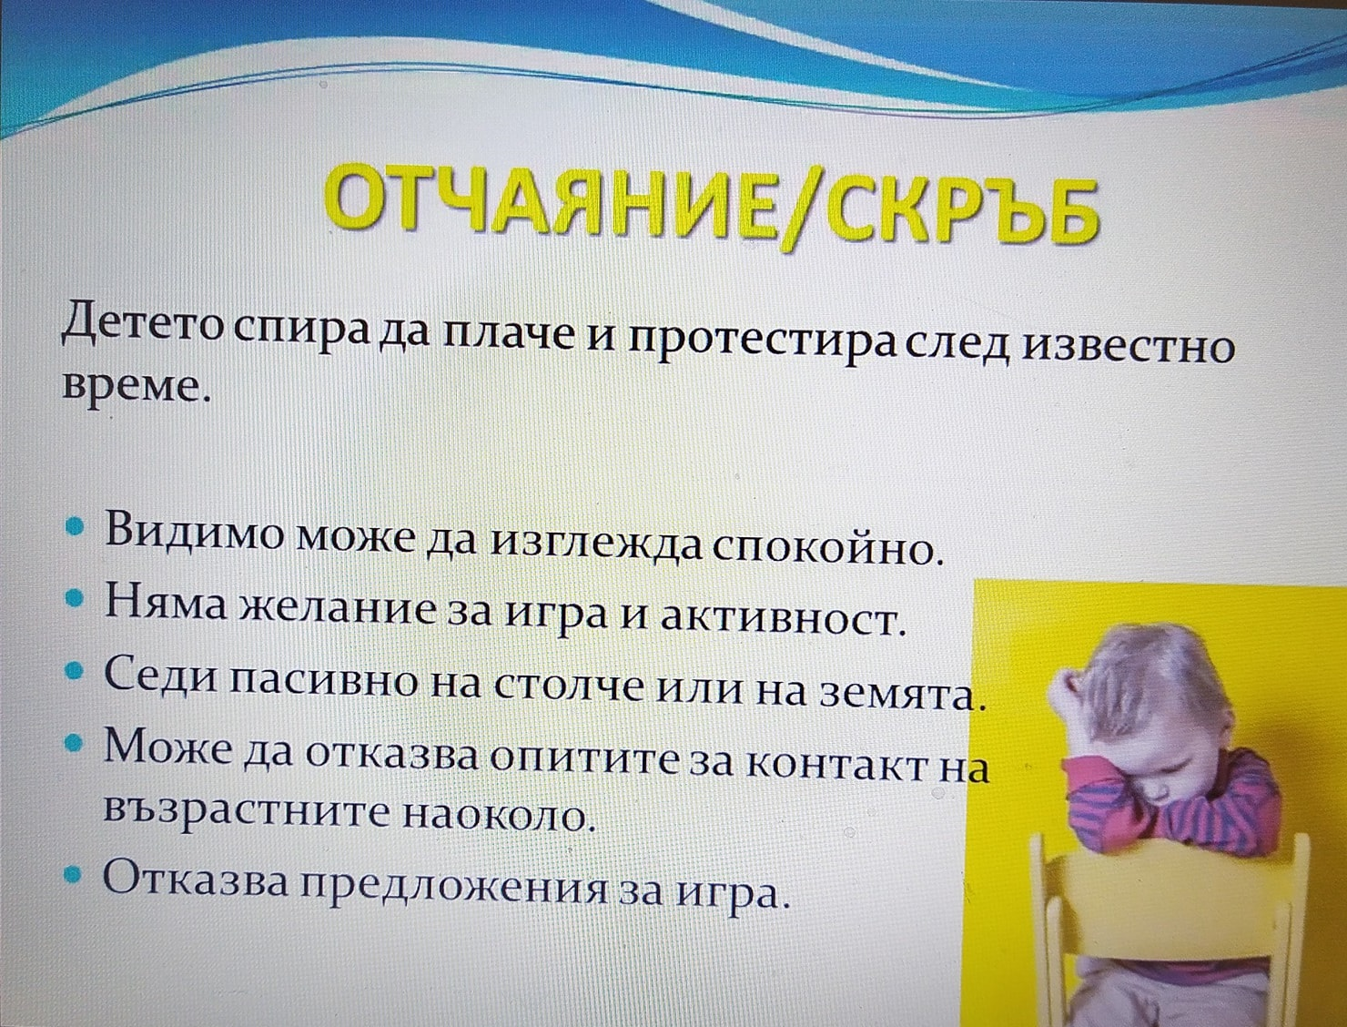

Slide 18


Slide 19
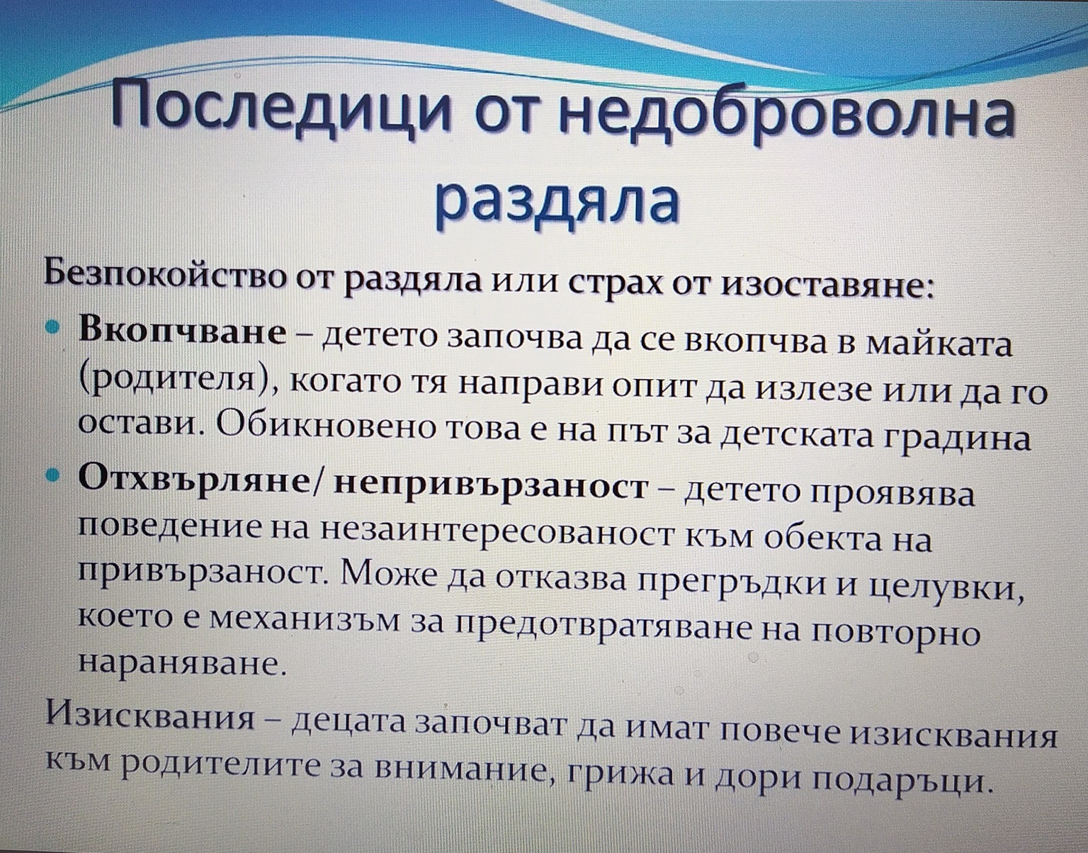

Slide 20
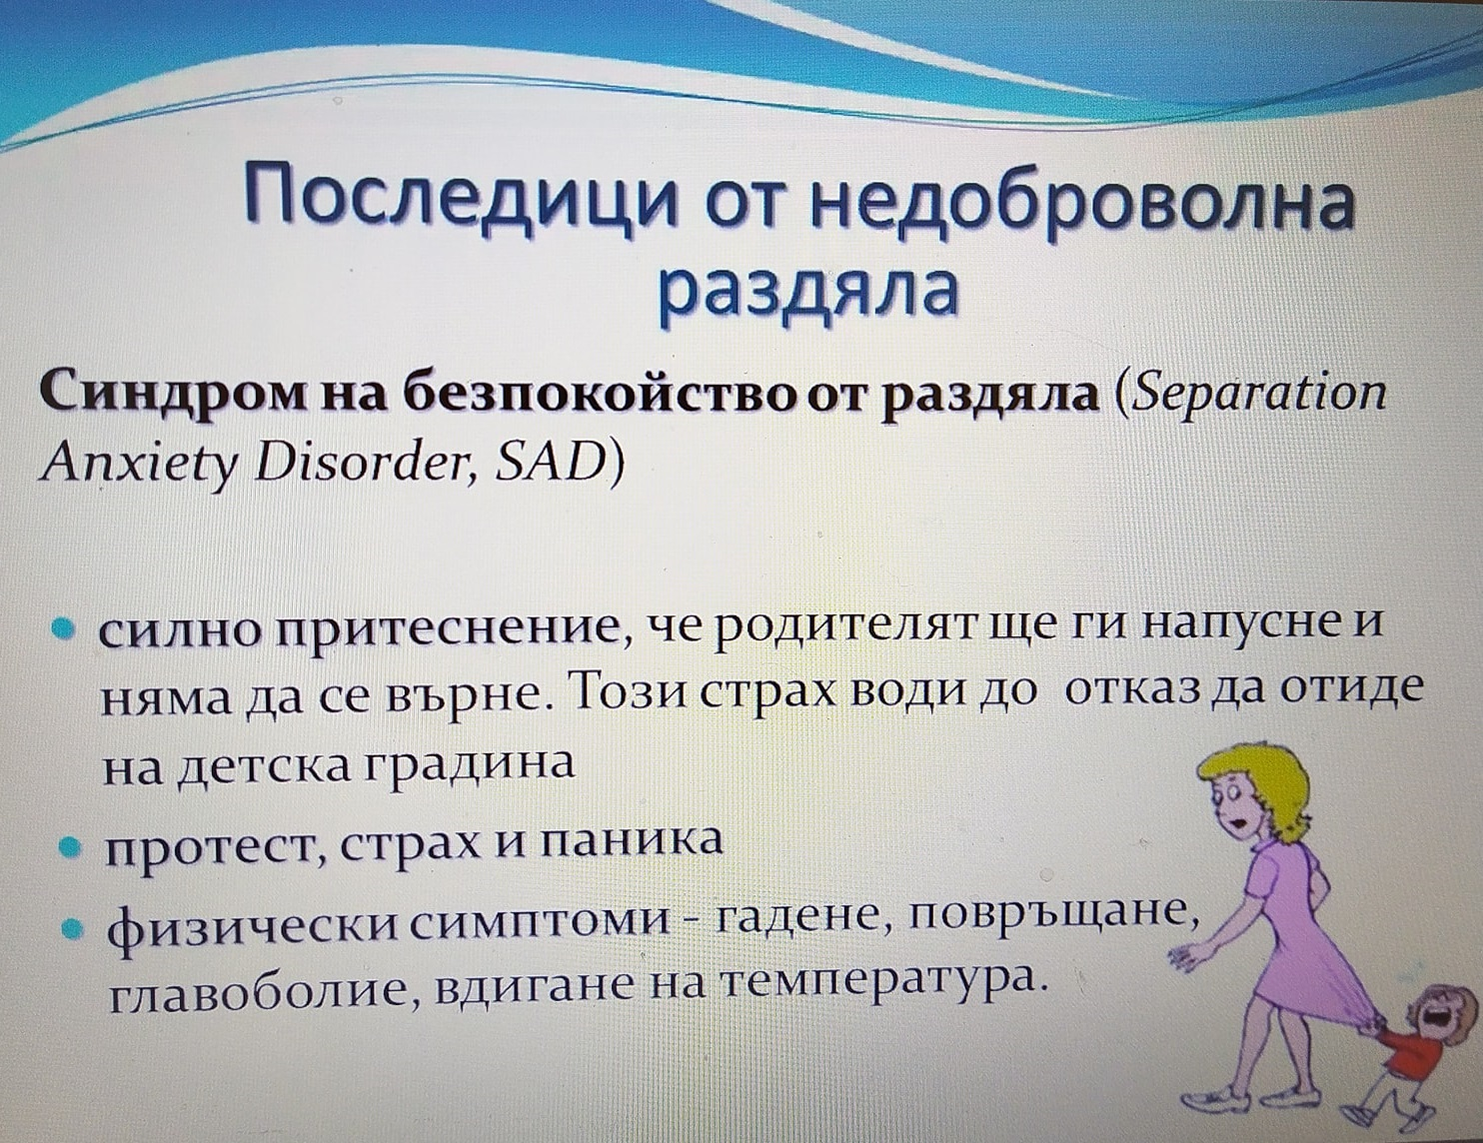

Slide 21
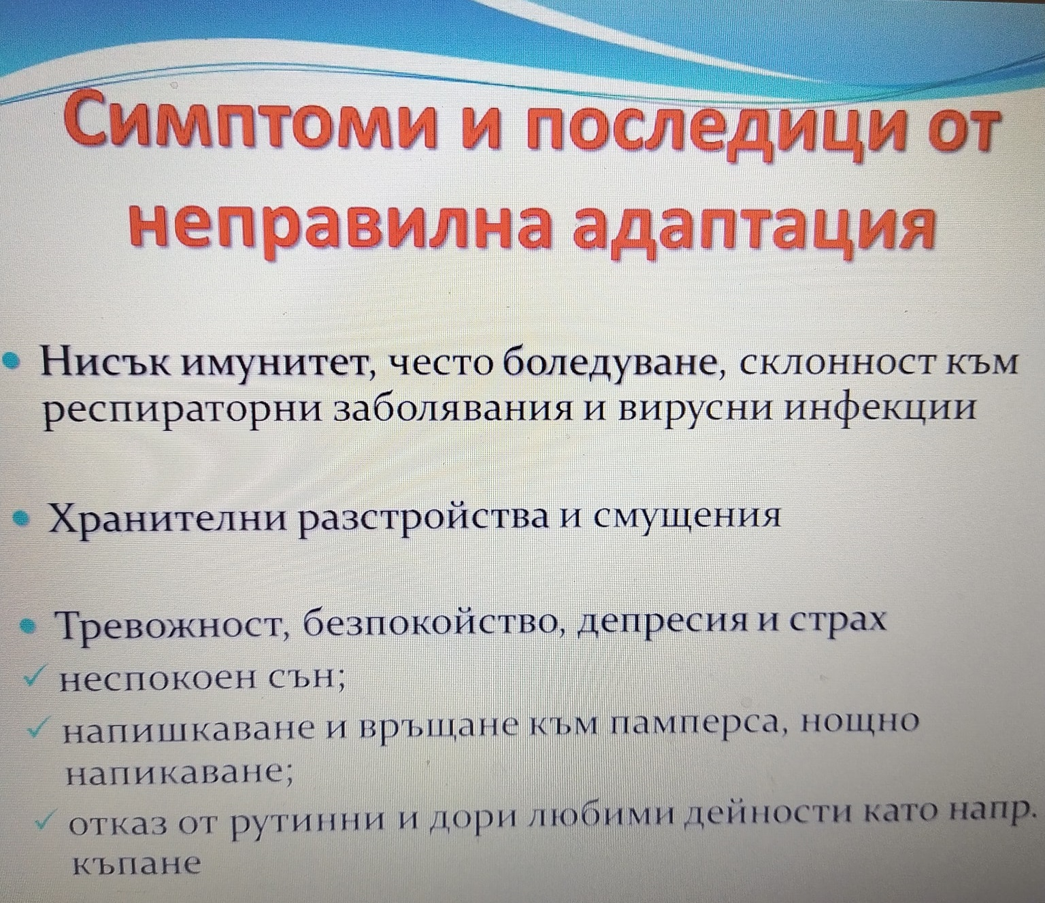

Slide 22
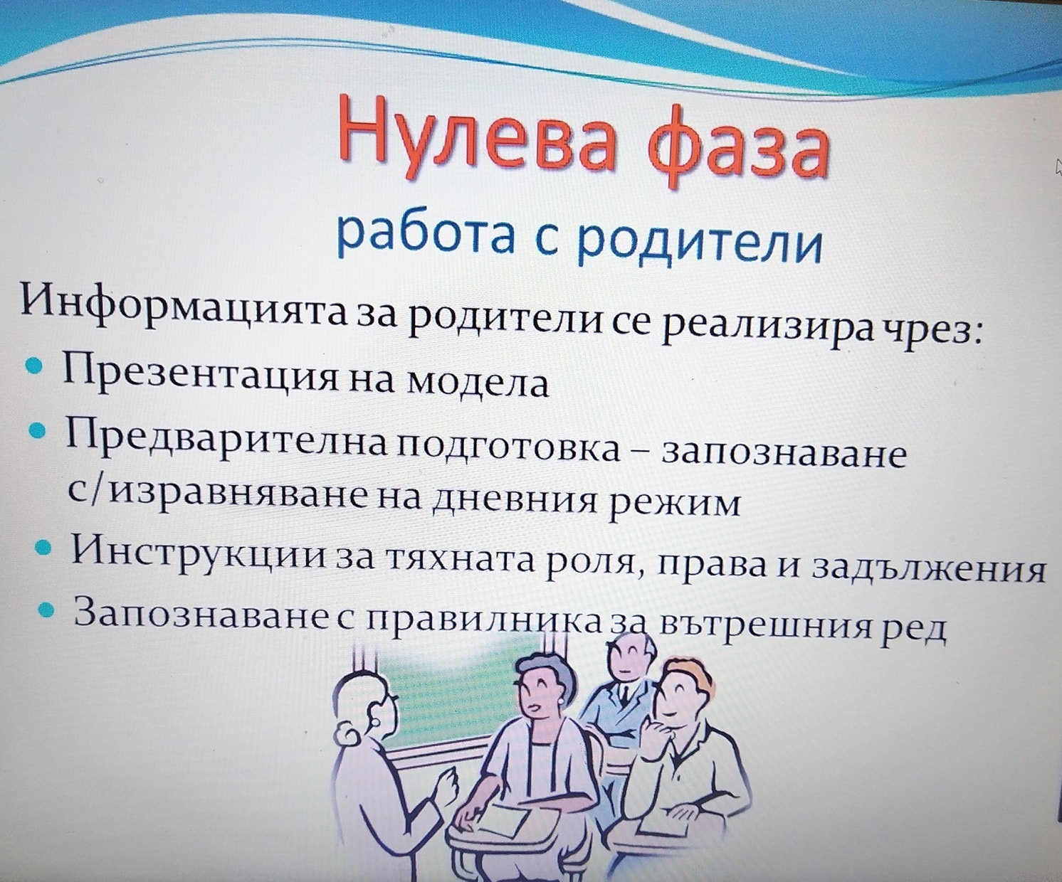

Slide 23
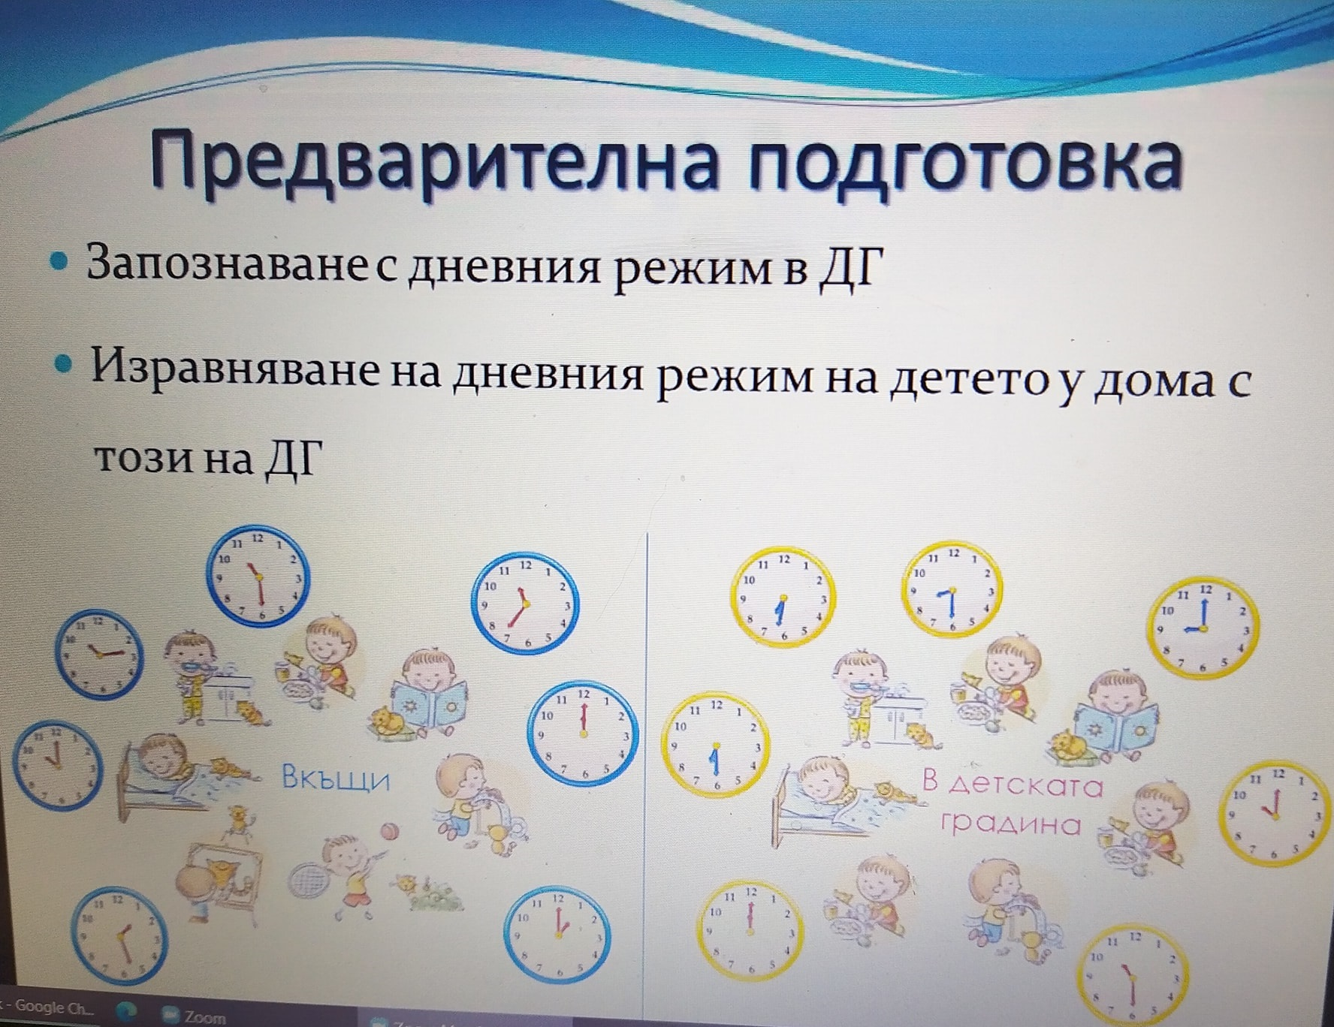

Slide 24
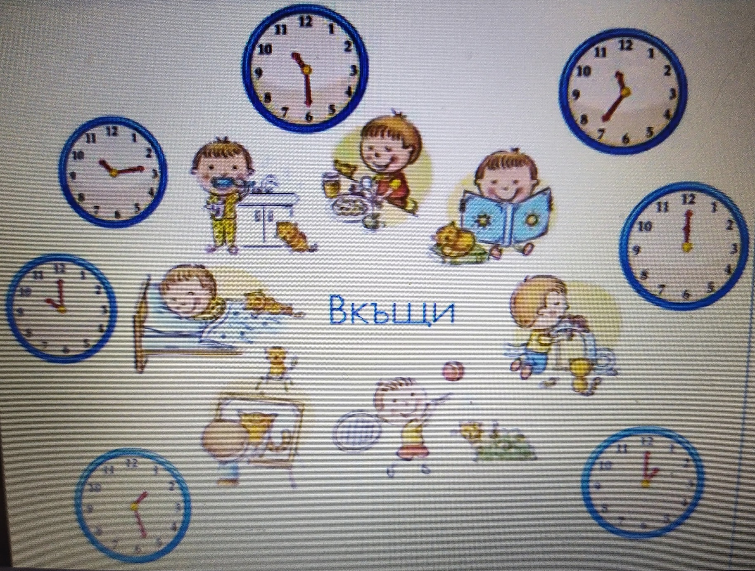

Slide 25


Slide 26
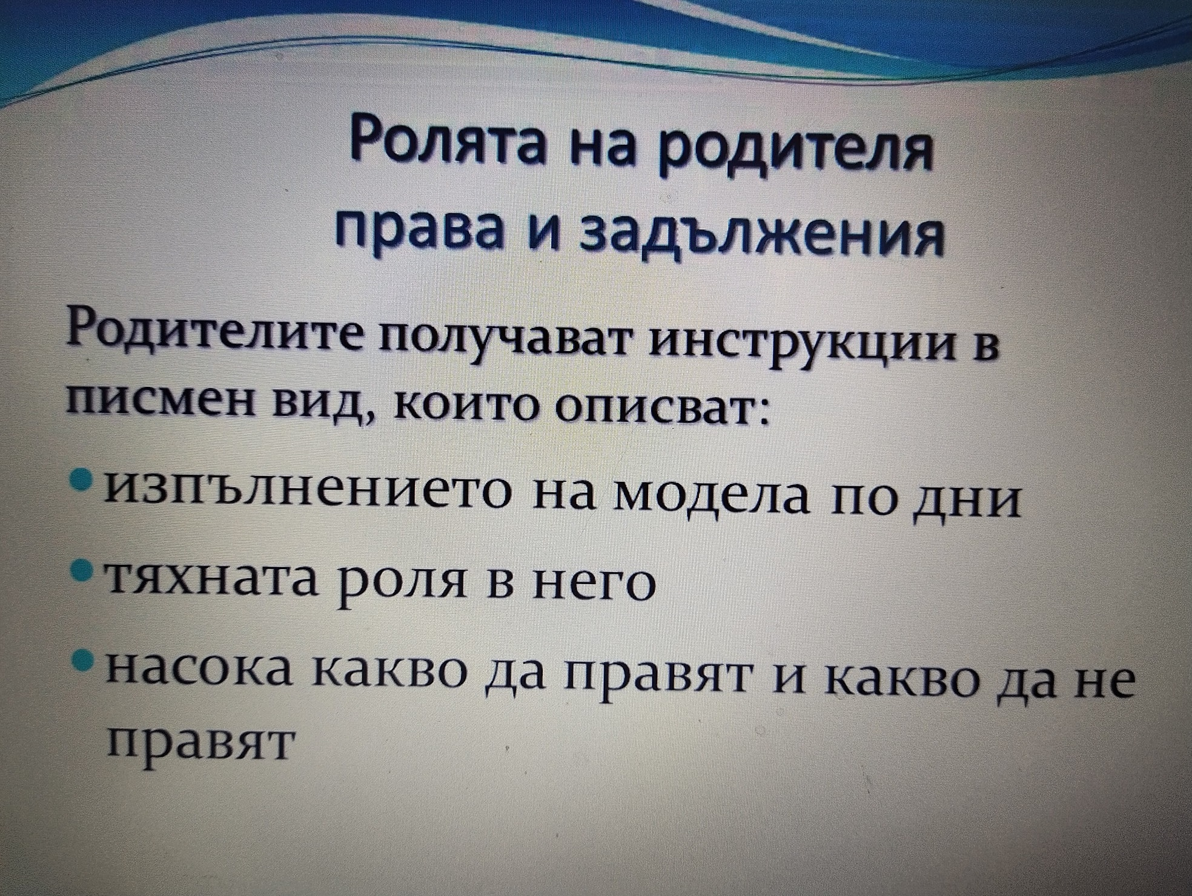

Slide 27
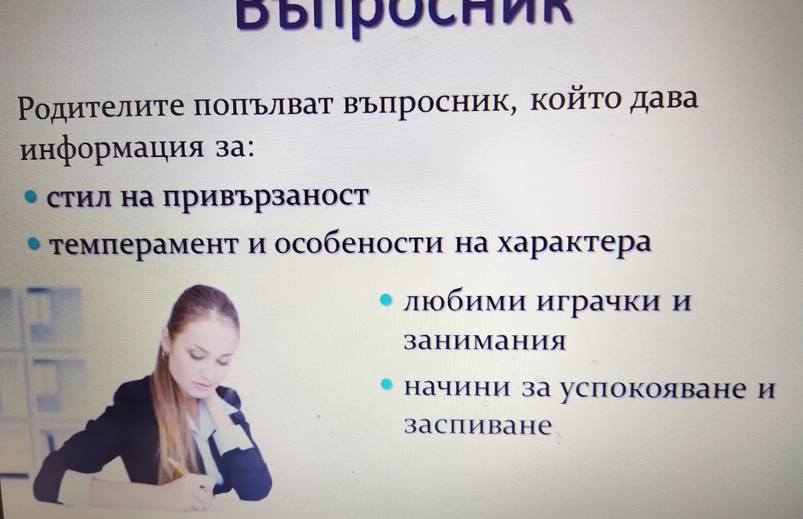

Slide 28


Slide 29
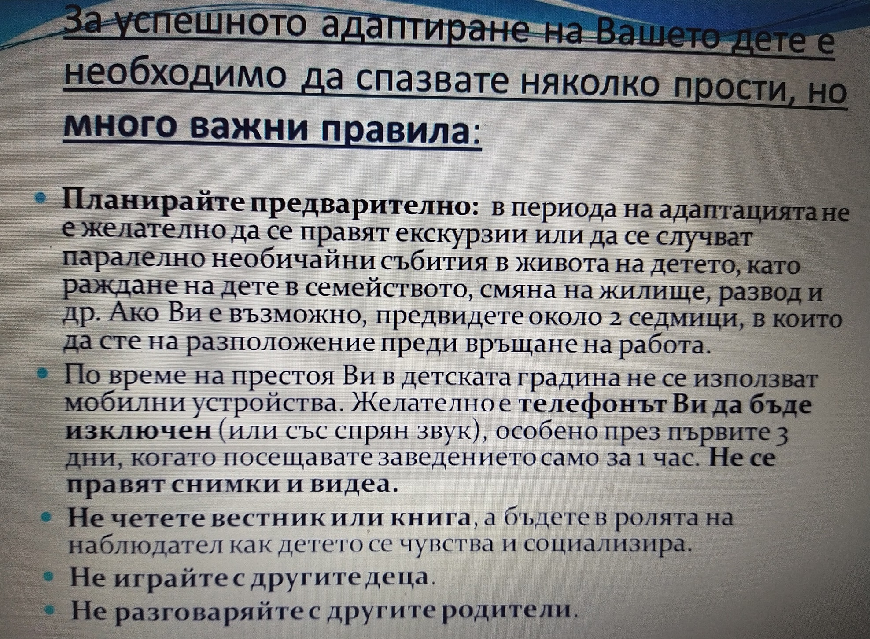

Slide 30
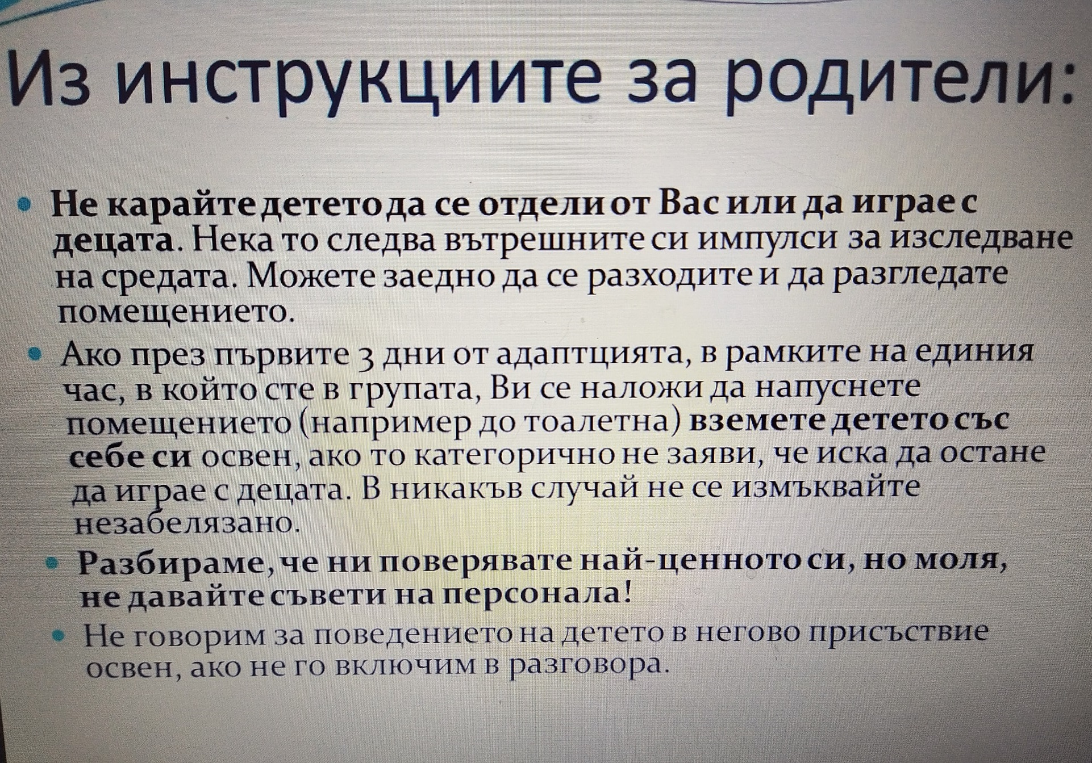

Slide 31
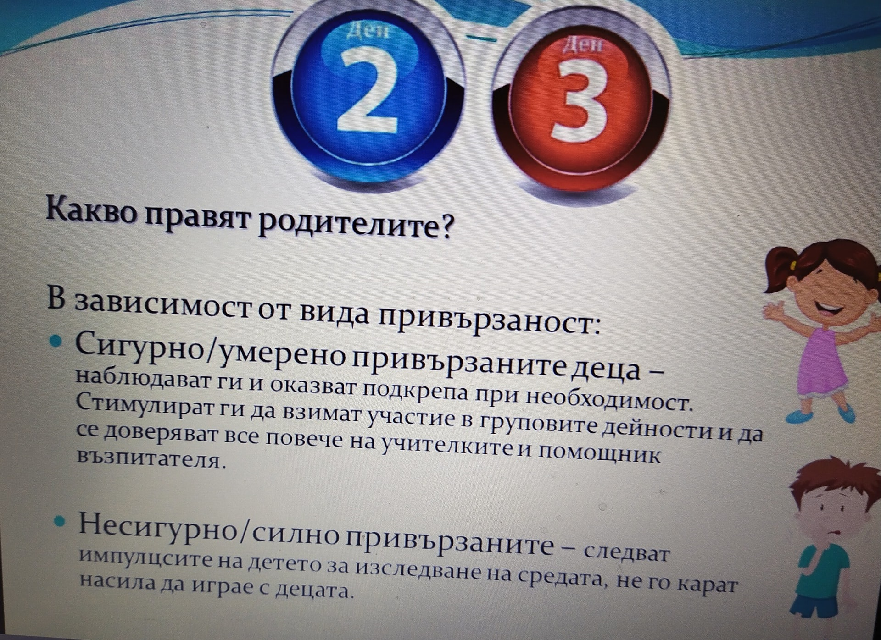

Slide 32
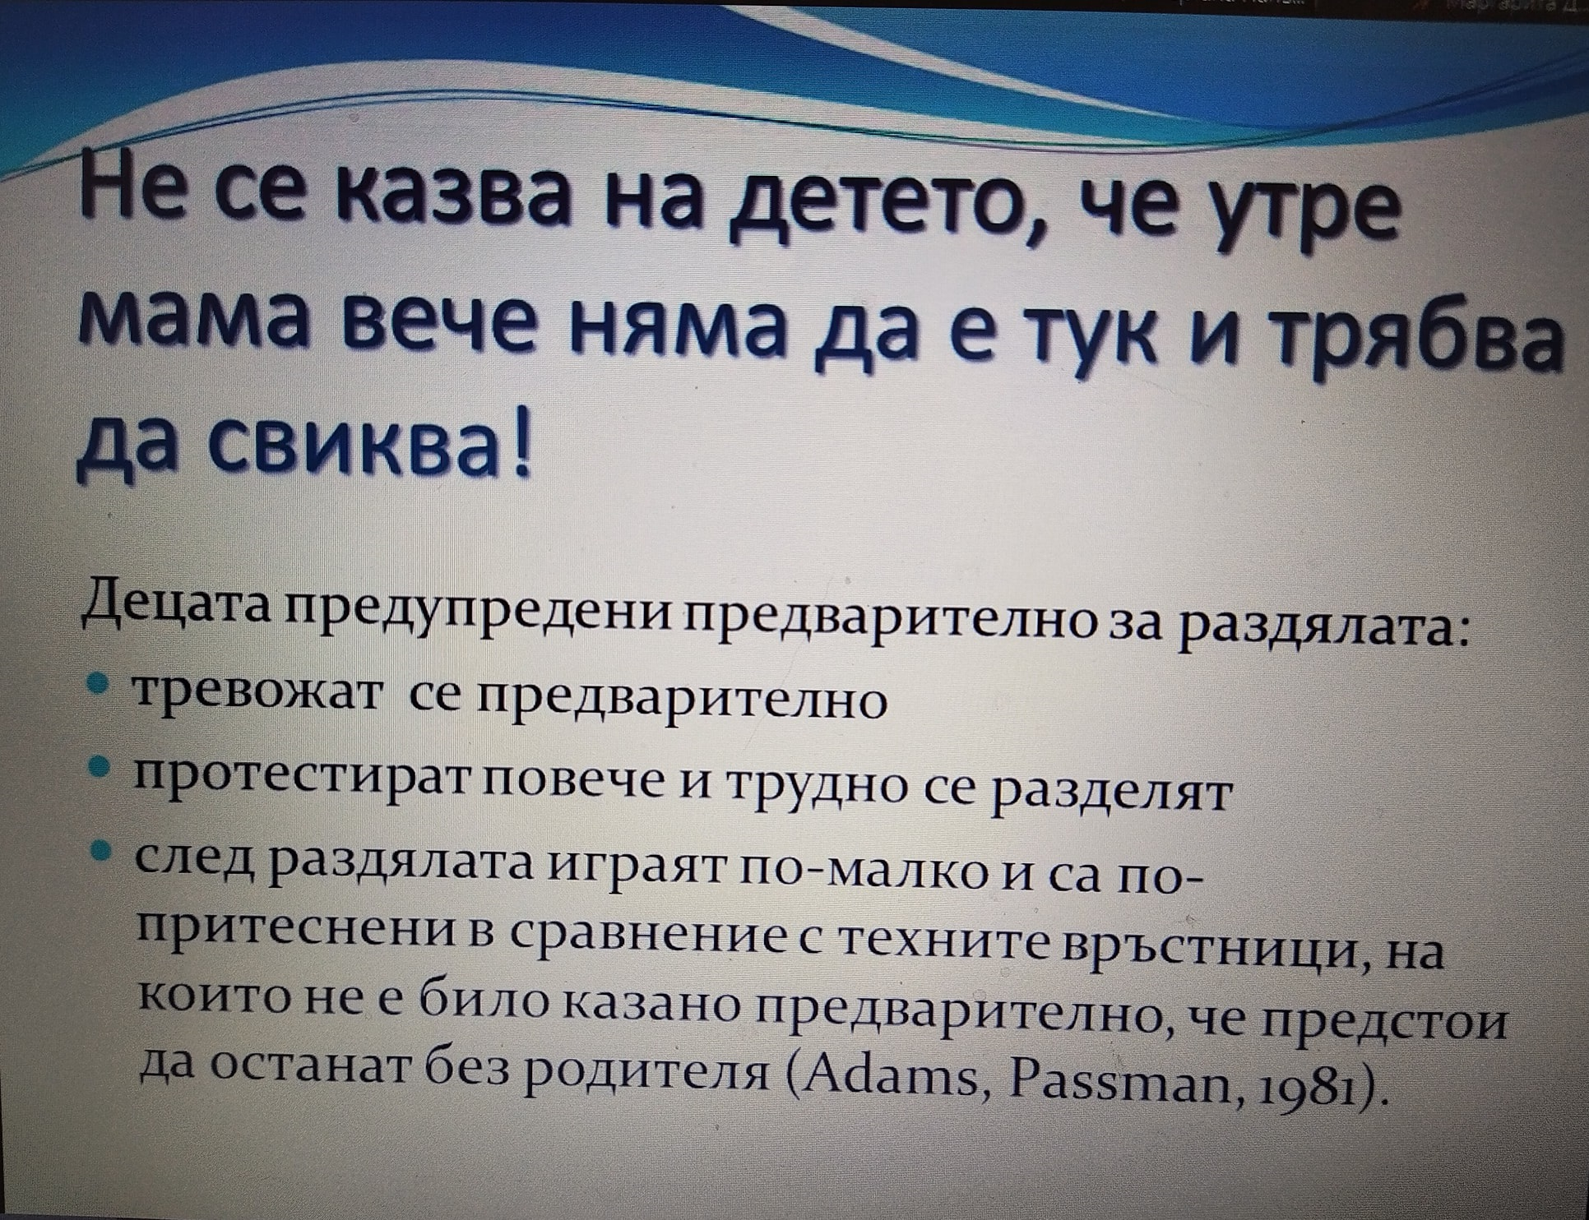

Slide 33
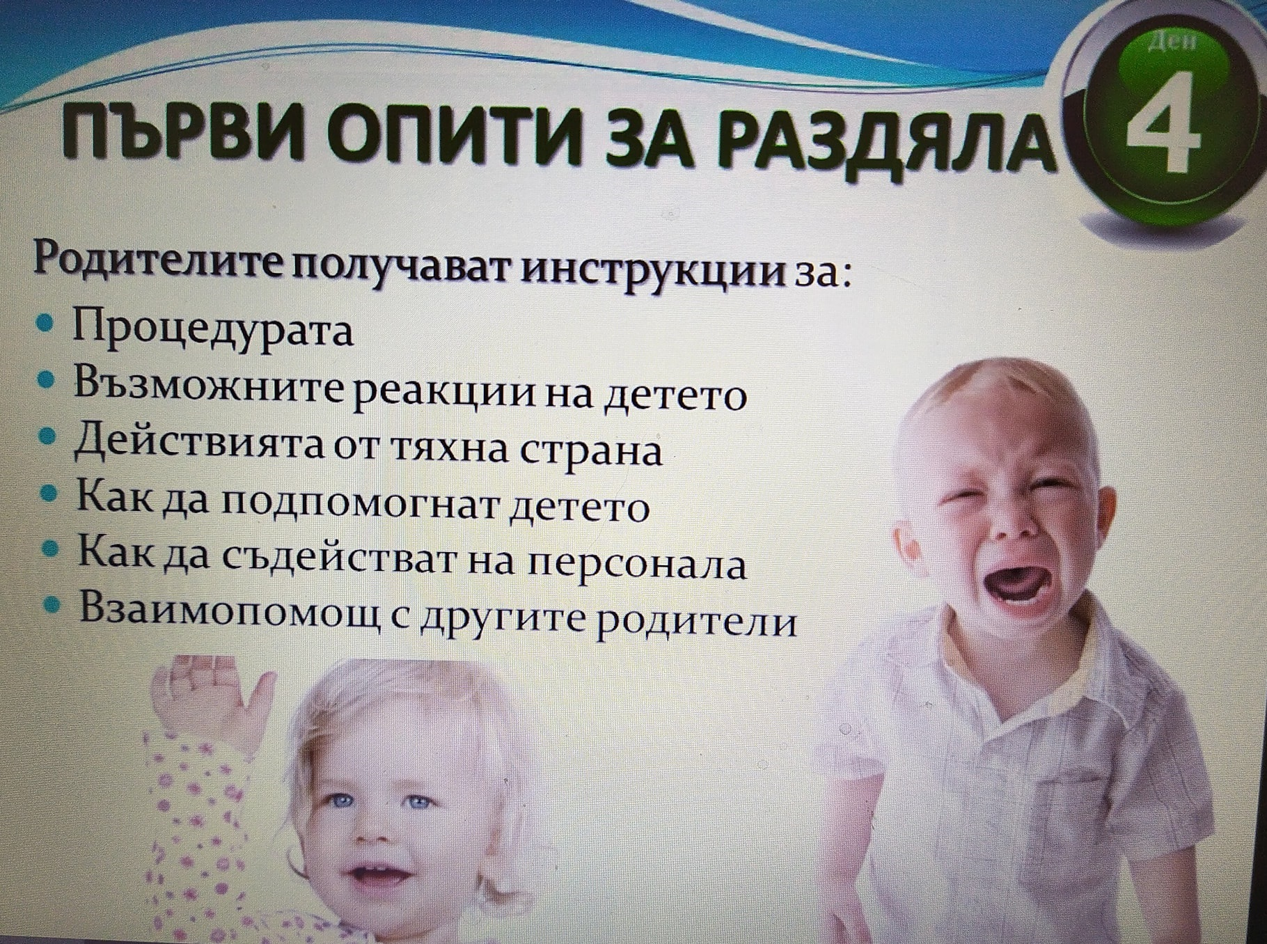

Slide 34


Slide 35
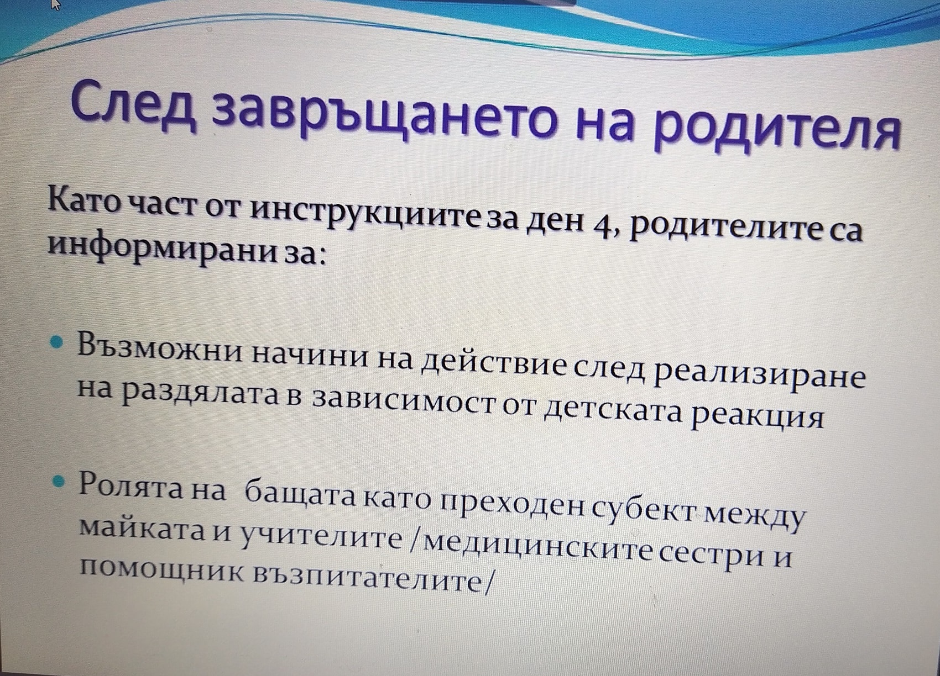

Slide 36
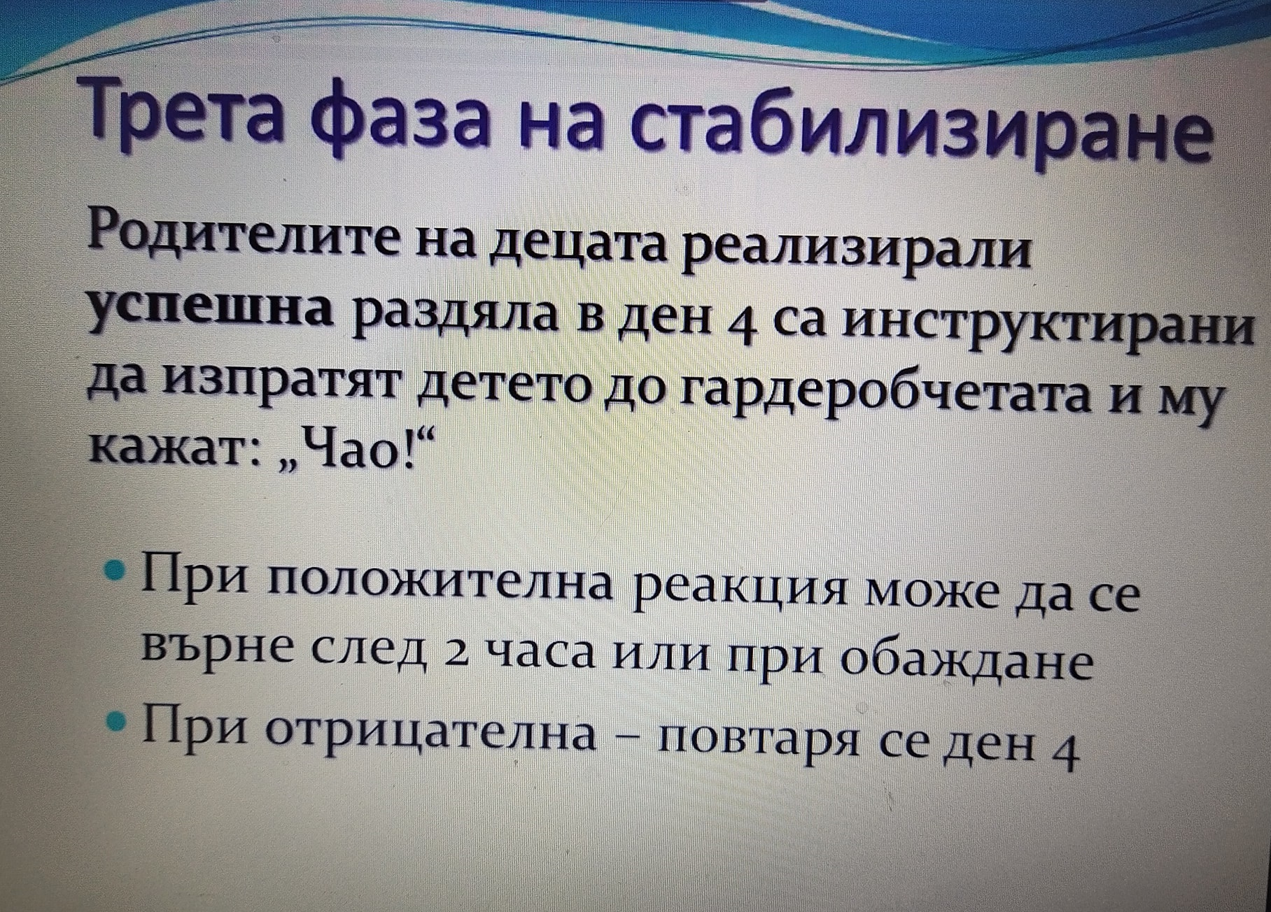

Slide 37
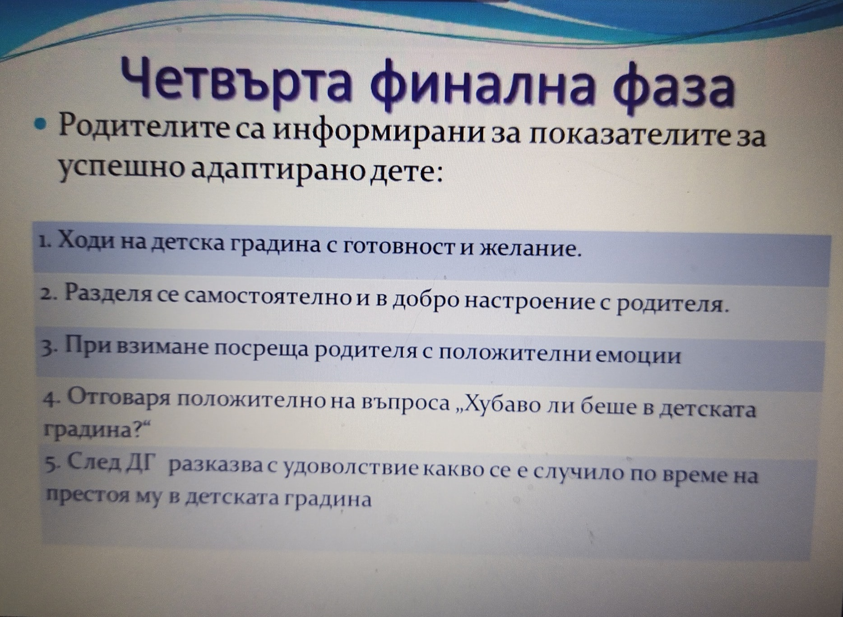

Slide 38
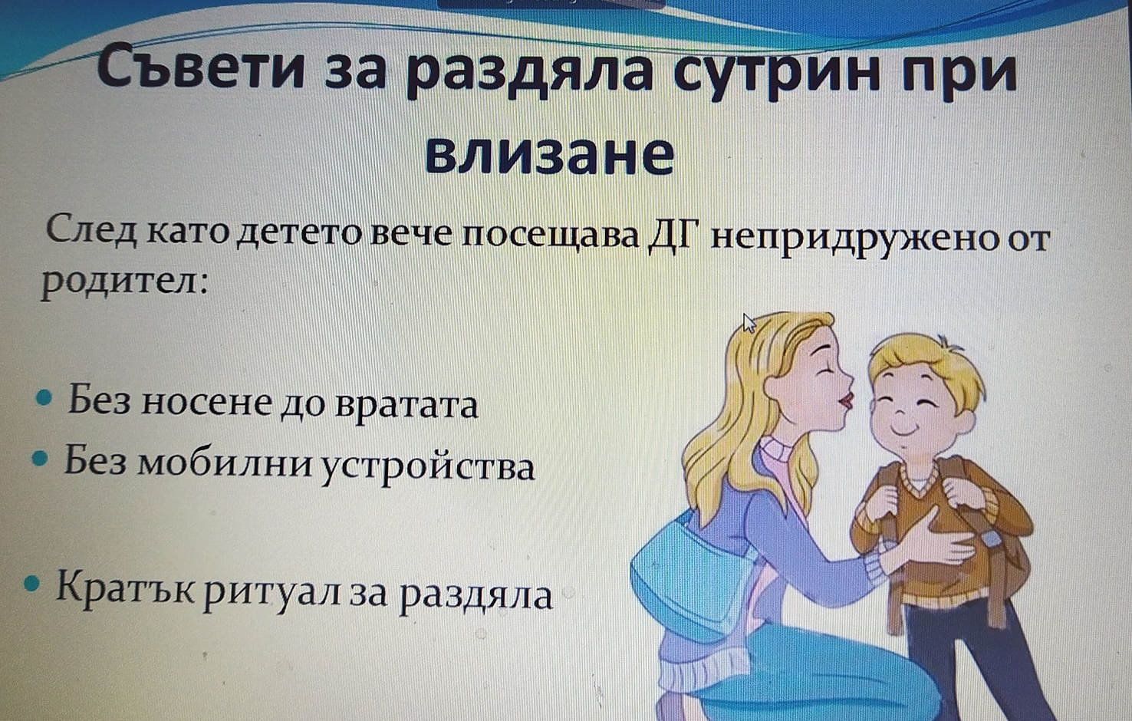

Slide 39
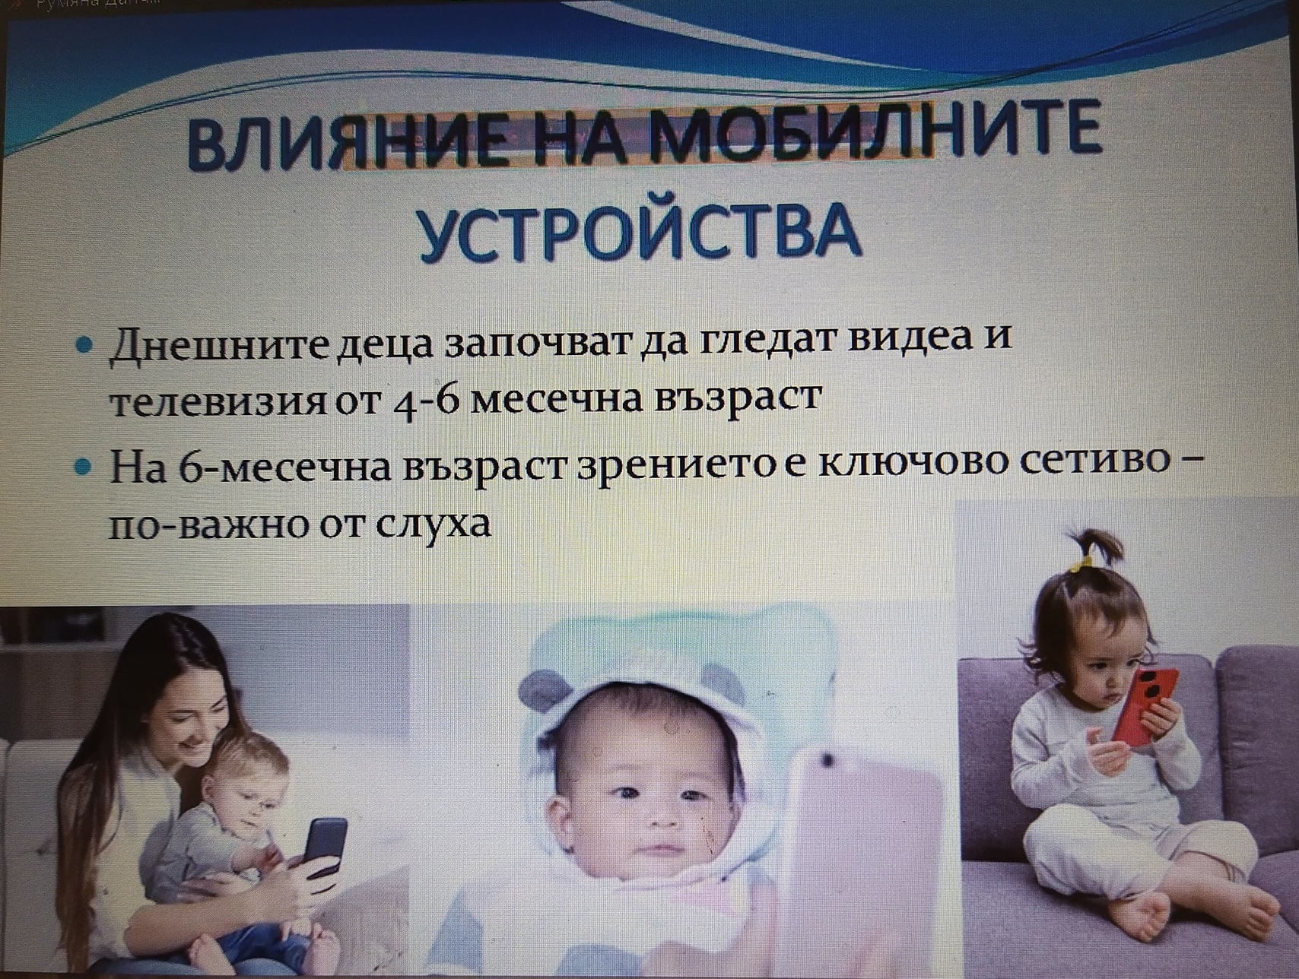

Slide 40
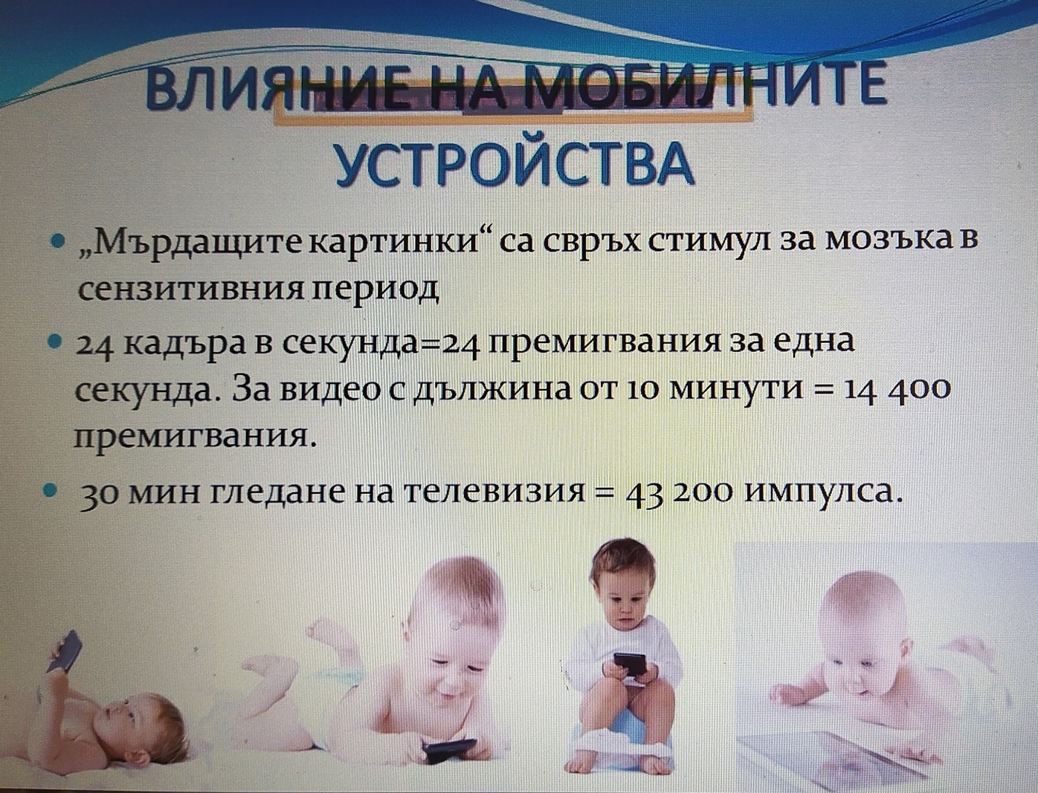

Slide 41
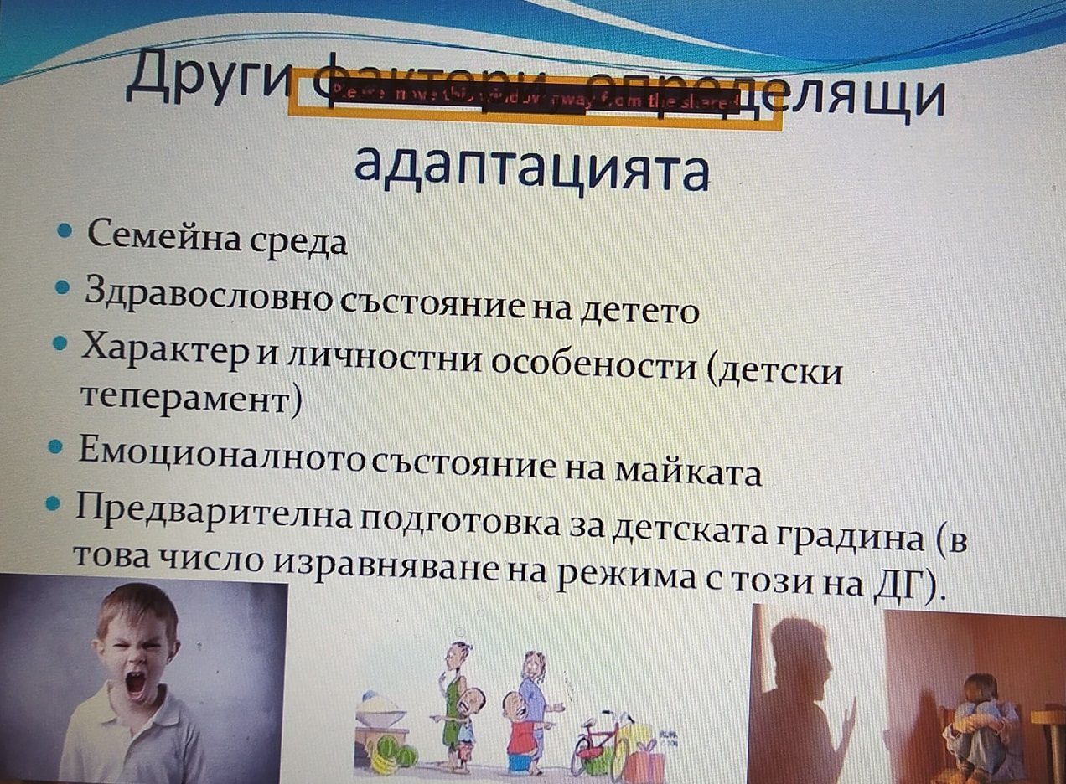

Slide 42
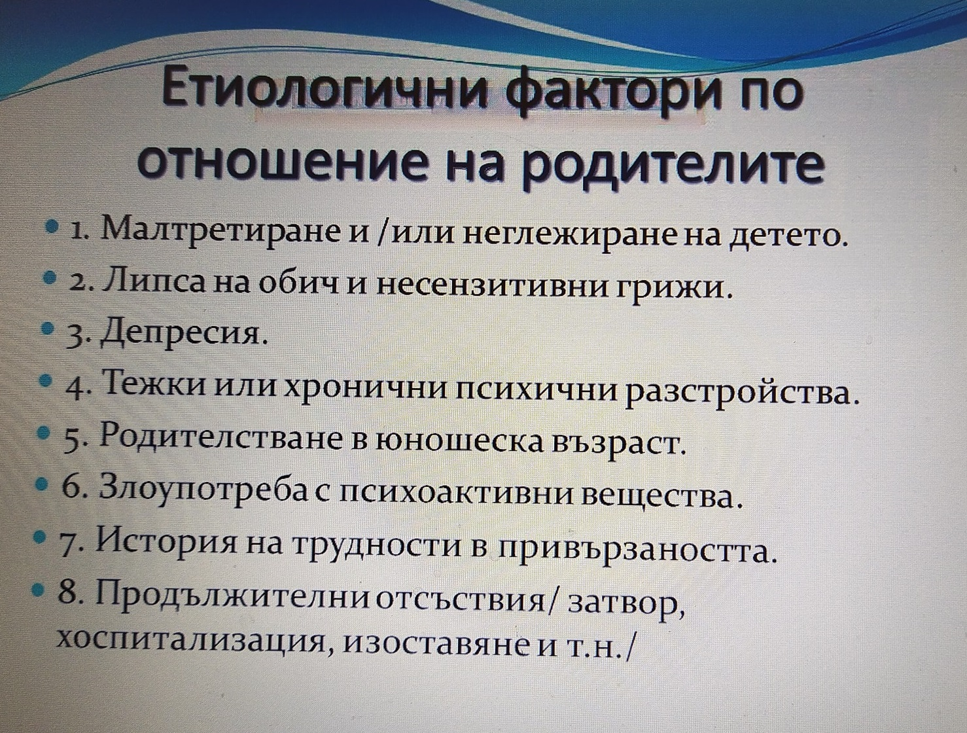

Slide 43
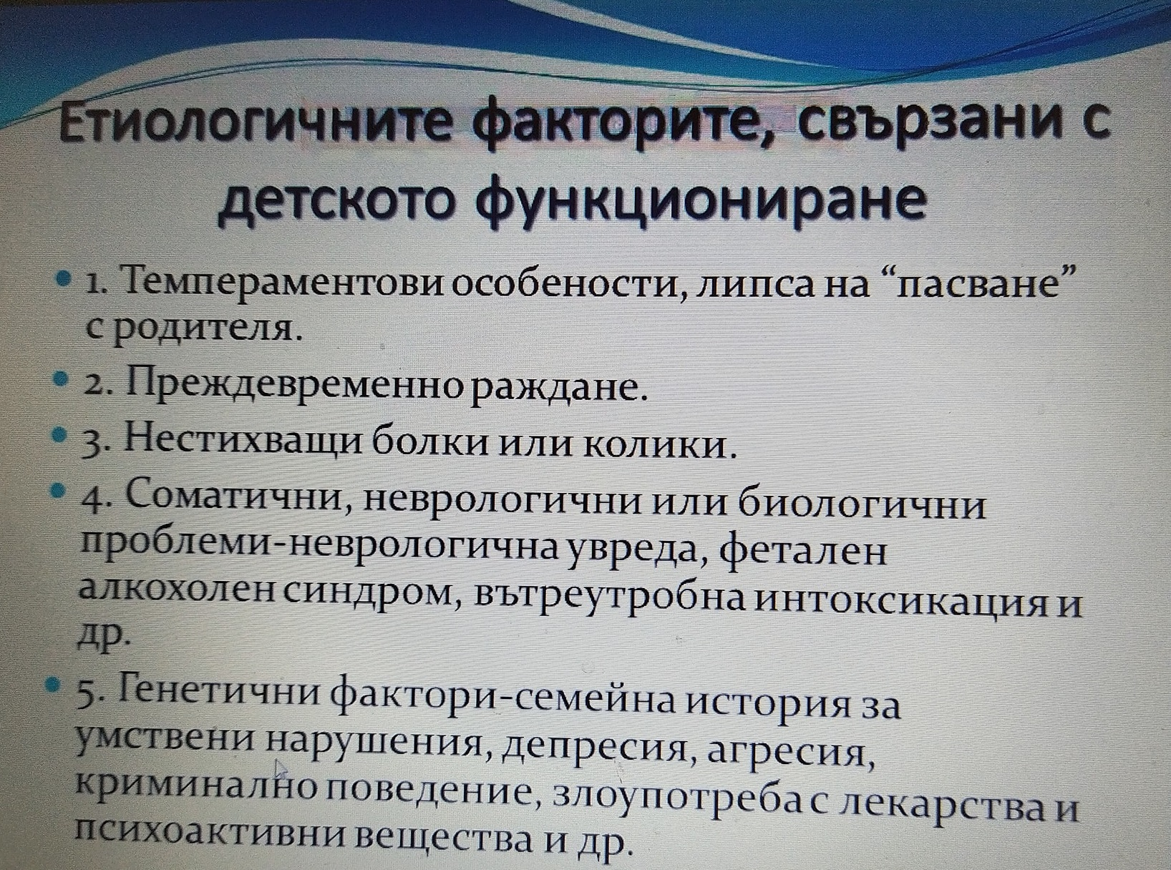

Slide 44
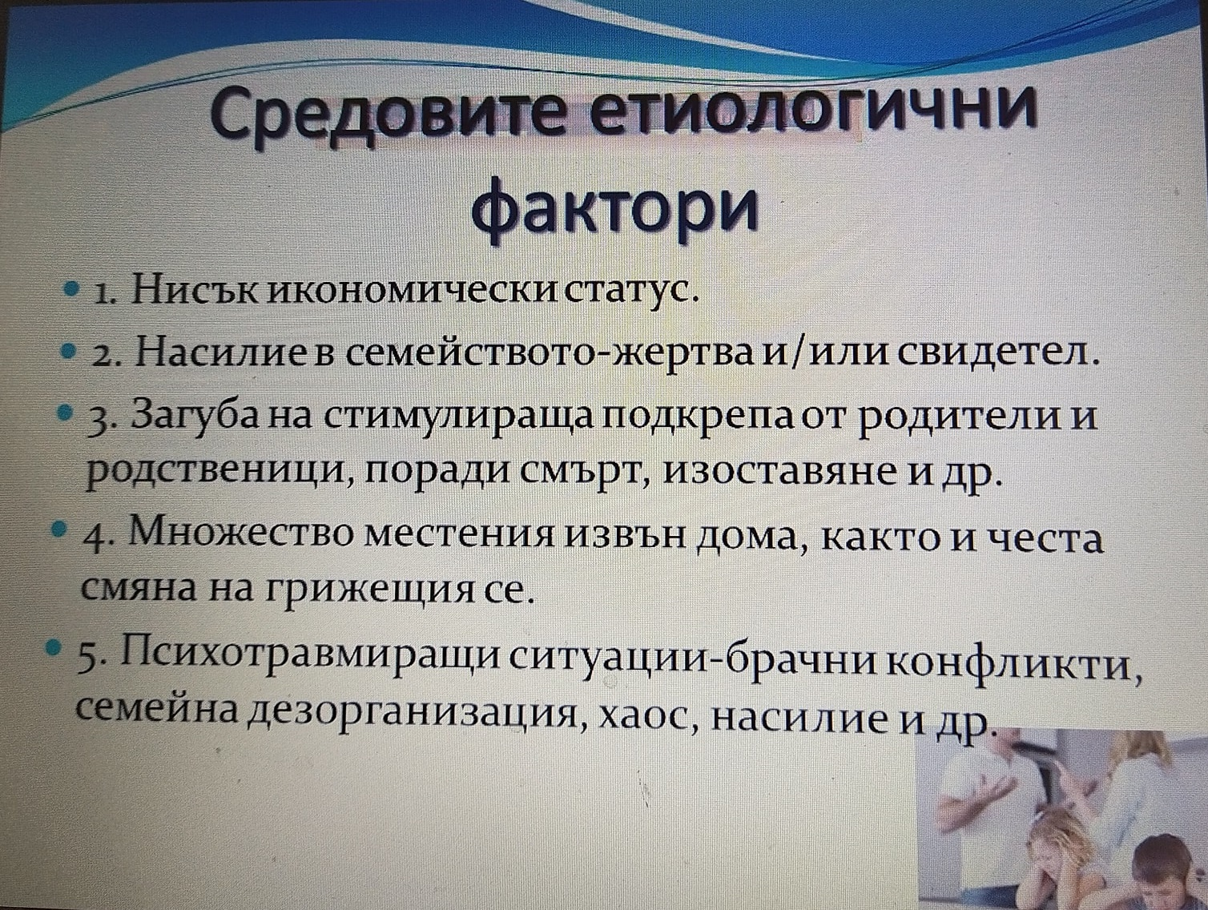

Slide 45
В презентацията са използвани слайдове от
презентацията на
Д-р Диана Андонова
Катедра „Предучилищна и медийна педагогика
Софийски Университет

